Slide 2
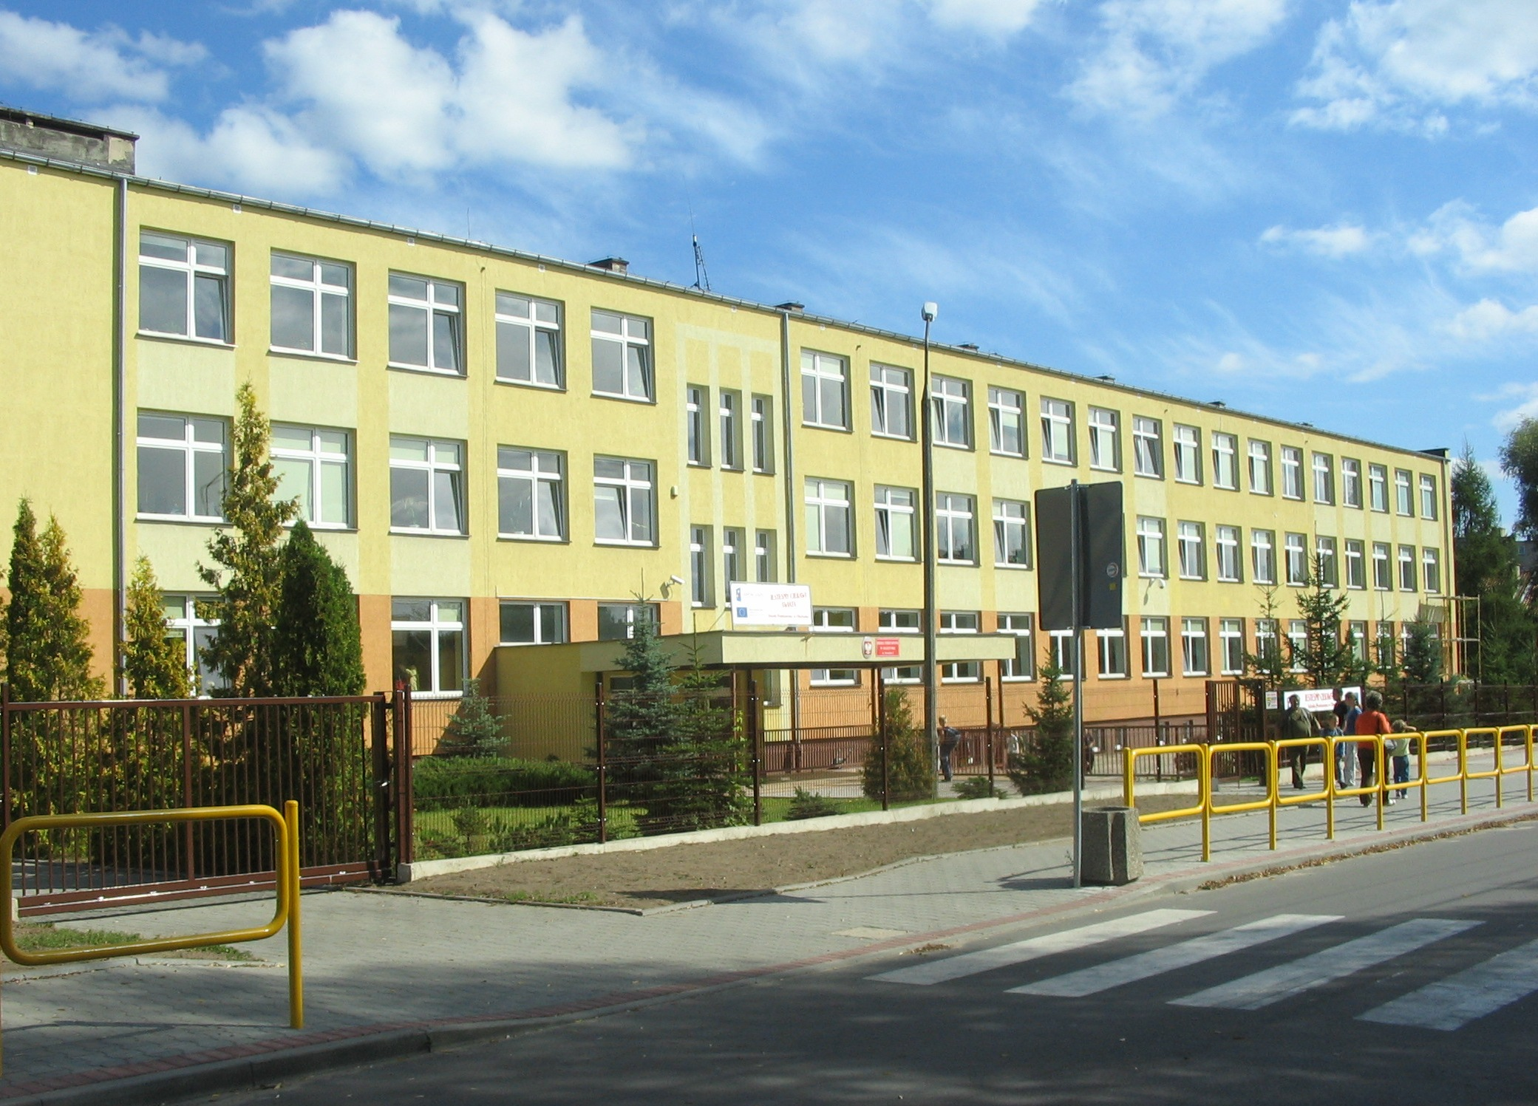

Slide 3
Historia szkoły
Szkoła Podstawowa w Olsztynku została oddana do użytku 2 września 1974 r. Podczas uroczystości otwarcia została Zbiorczą Szkołą Gminną im. Budowniczych Polski Ludowej. Pod jednym dachem otrzymały siedzibę liceum ogólnokształcące i szkoła podstawowa, obejmująca swym obwodem także uczniów z terenów wiejskich.
Od początków lat 90-tych, wskutek zmian ustrojowych państwa, placówka funkcjonowała bez imienia, jako Szkoła Podstawowa nr 2. W 1993 r. Liceum Ogólnokształcące przeniesiono do innego budynku, dzięki czemu szkoła mogła dysponować całym obiektem. Po reformie oświaty w 1999 r. pozostała jedyną szkołą podstawową w mieście, przejmując dzieci z byłej Szkoły Podstawowej nr 1, gdzie utworzono Gimnazjum.
Po ostatniej reformie oświaty stała się ośmioklasową Szkołą Podstawową nr 2 im. rotmistrza Witolda Pileckiego, której organizacyjne podległa Szkoła Filialna w Królikowie.

Slide 4
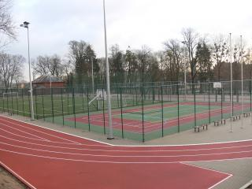
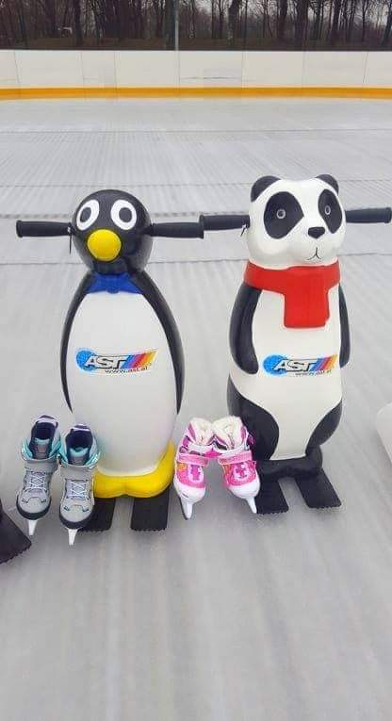
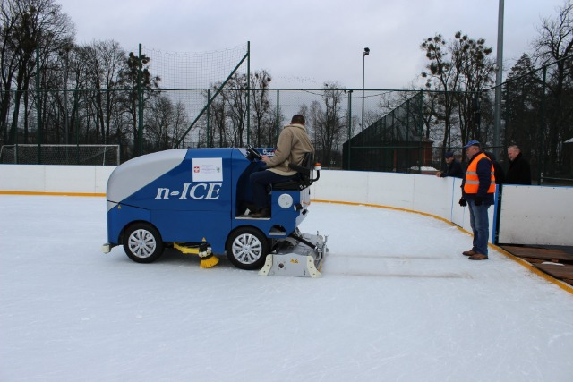
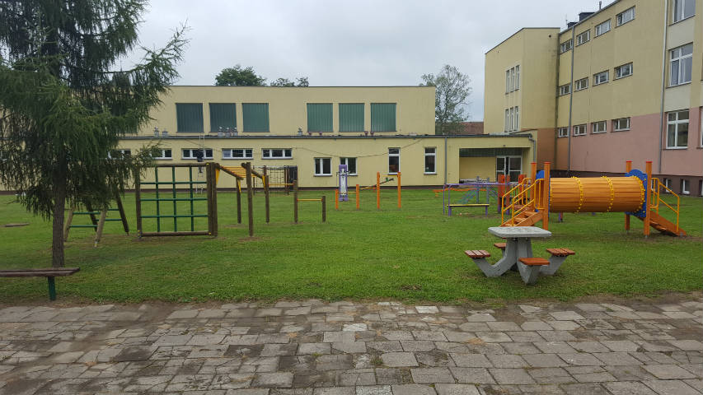
Baza szkoły
Orlik oraz orlik biały
Plac zabaw

Slide 5
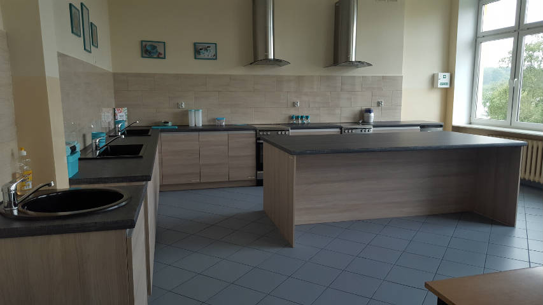
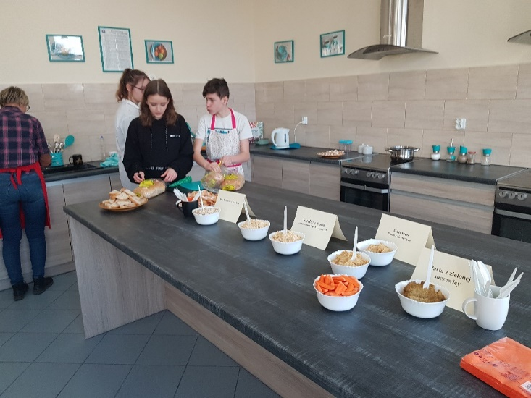
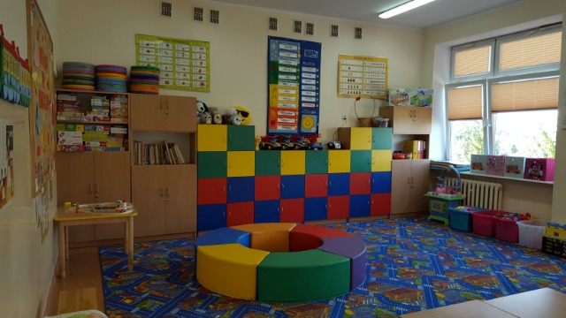
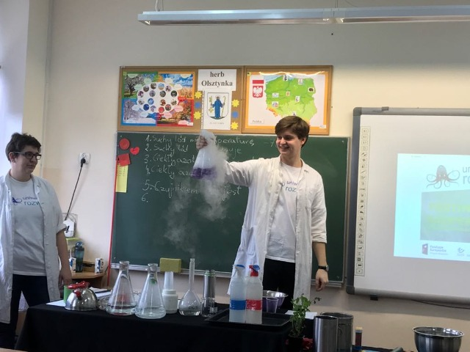
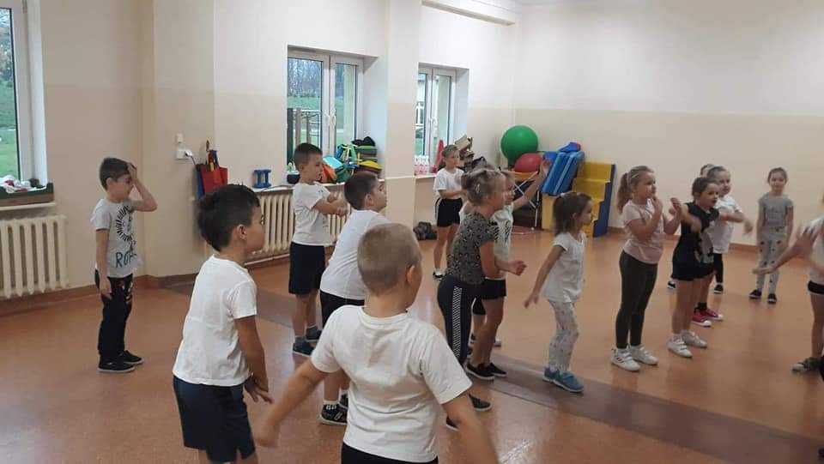
Pracownia chemiczna i fizyczna
Sala gimnastyczna dla kl. I – III
Sala gimnastyczna dla kl. IV – VIII
Dwie sale komputerowe
Sala dla oddziału przedszkolnego
Sala do zajęć kulinarnych

Slide 6
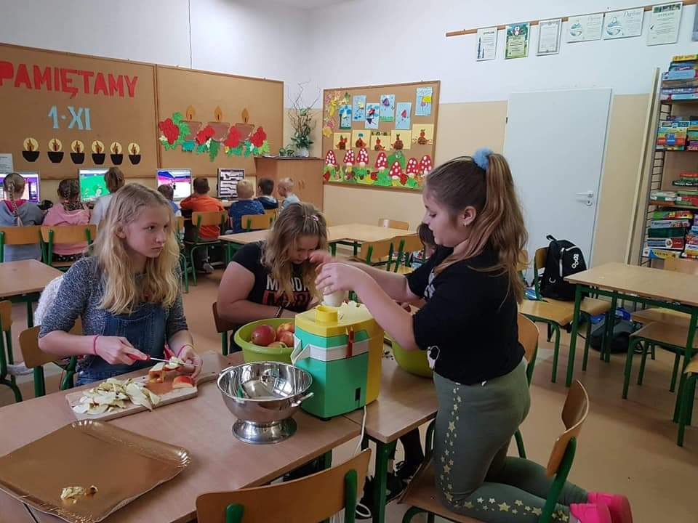
Bibliotekę i czytelnię z centrum multimedialnym
Świetlicę
Stołówkę zależną
Gabinet pedagoga, psychologa, doradcy zawodowego, logopedy, pielęgniarki, stomatologa

Slide 7
Podejmowane przez szkołę działania

Slide 8
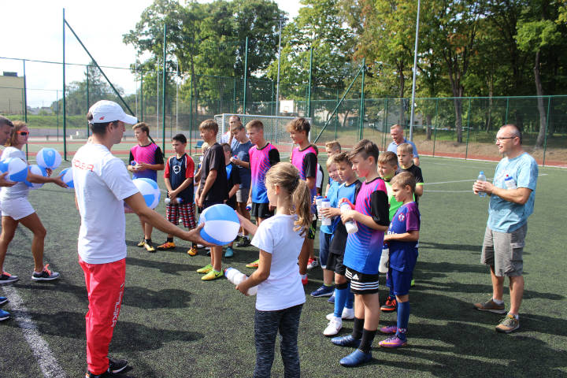
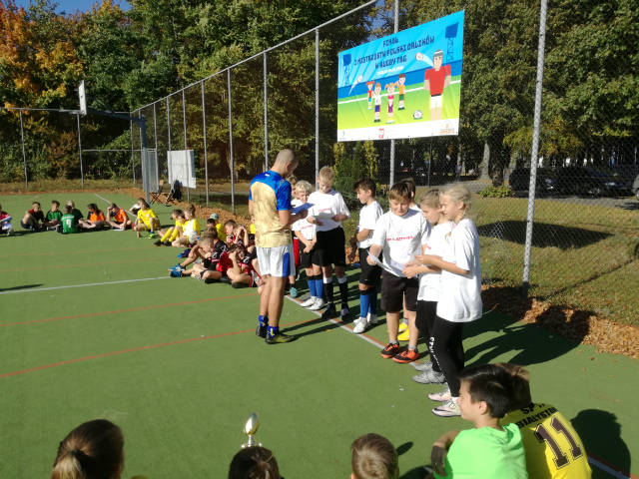
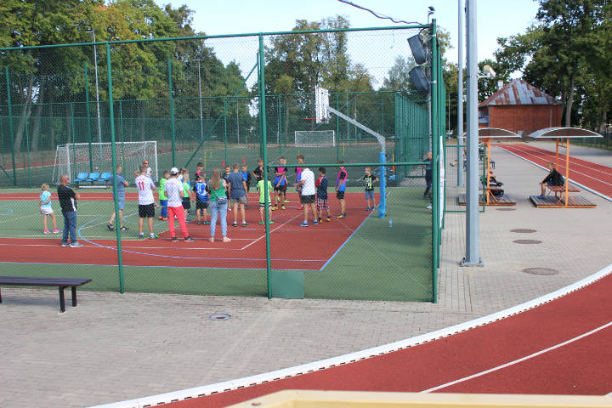
DZIAŁANIA O CHARAKTERZE SPORTOWYM
Olimpiady sportowe

Slide 9
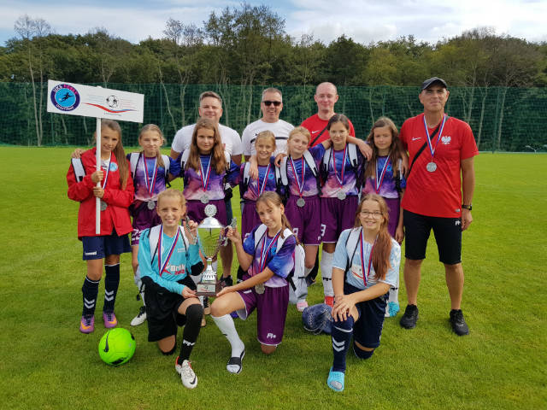
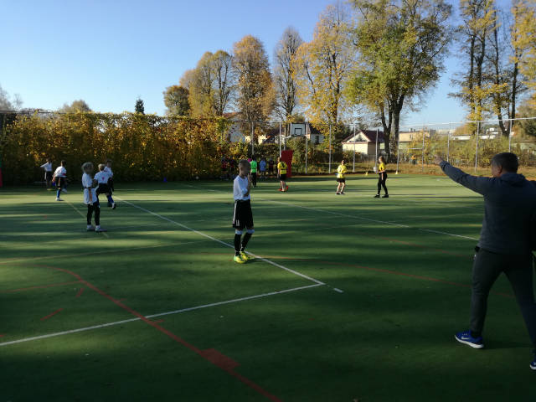
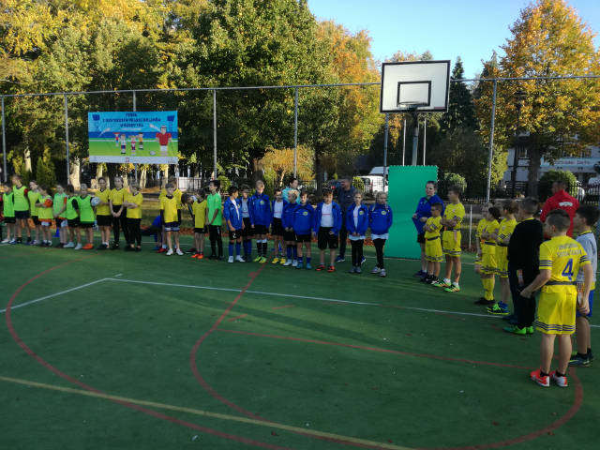
Kluby sportowe
UKS Perły Olsztynek – piłka nożna dziewcząt
SKS- y

Slide 10
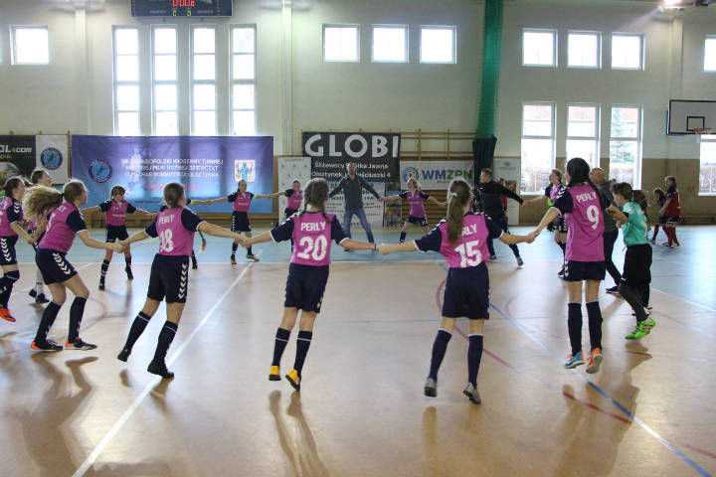
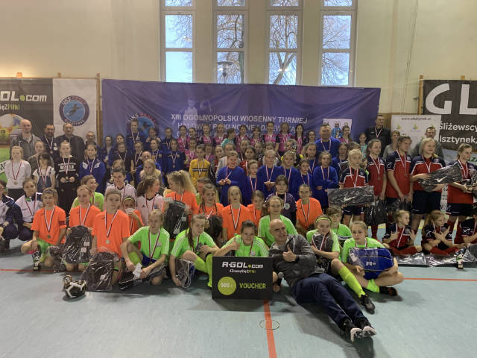
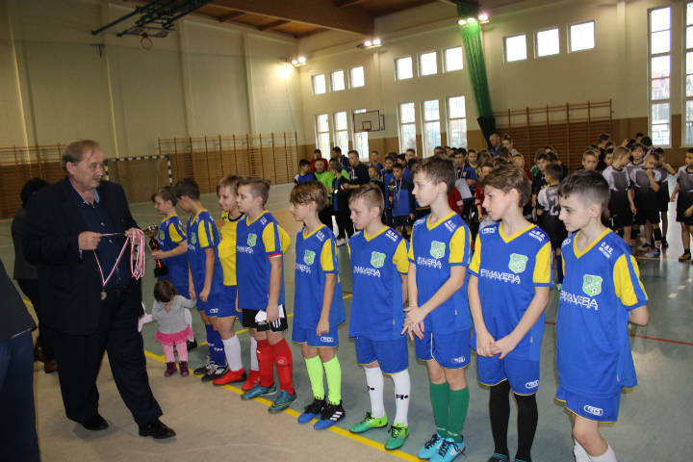
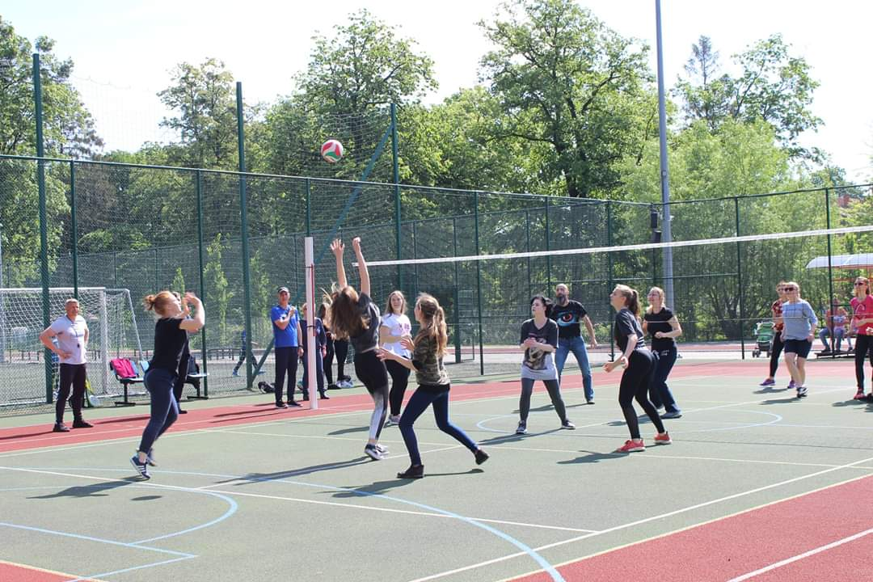
Turnieje sportowe
Minikoszykówka
Turnieje piłki nożnej
Turnieje rugby

Slide 11
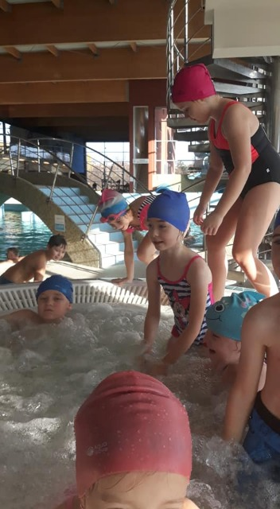
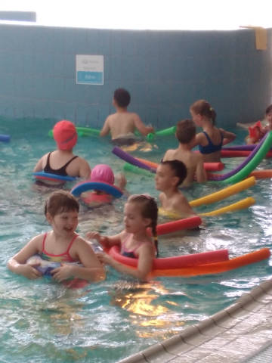
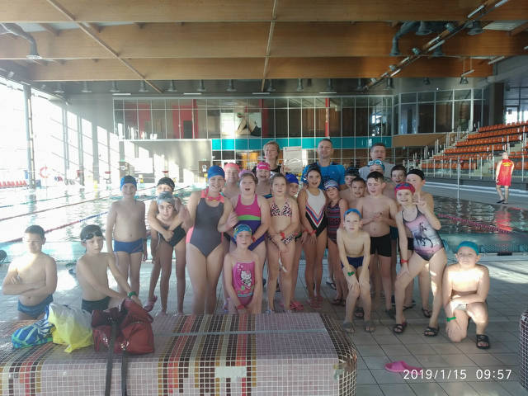
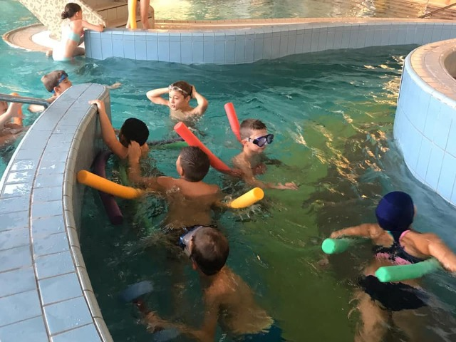
Wyjazdy na basen
Program ,,Umiem pływać” – lekcje w-f dla kl. IV
Basen w ramach projektu ,,Na zdrowie”
Wyjazdy klasowe na basen

Slide 12
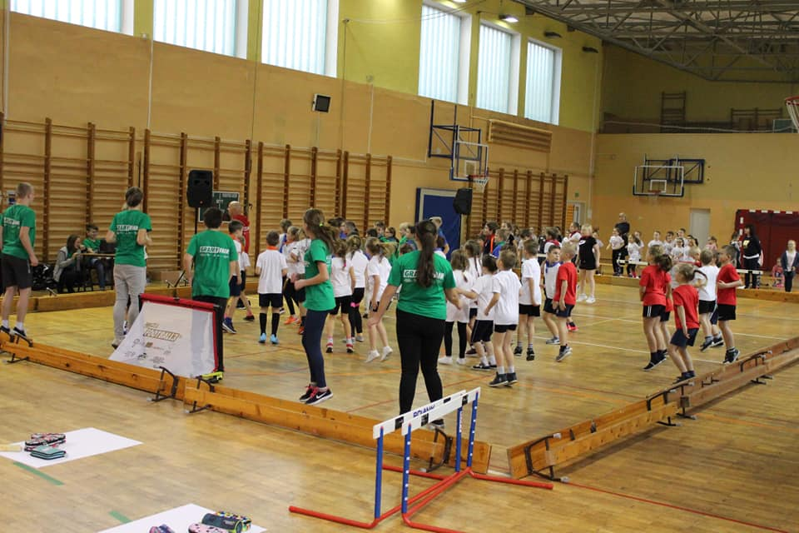
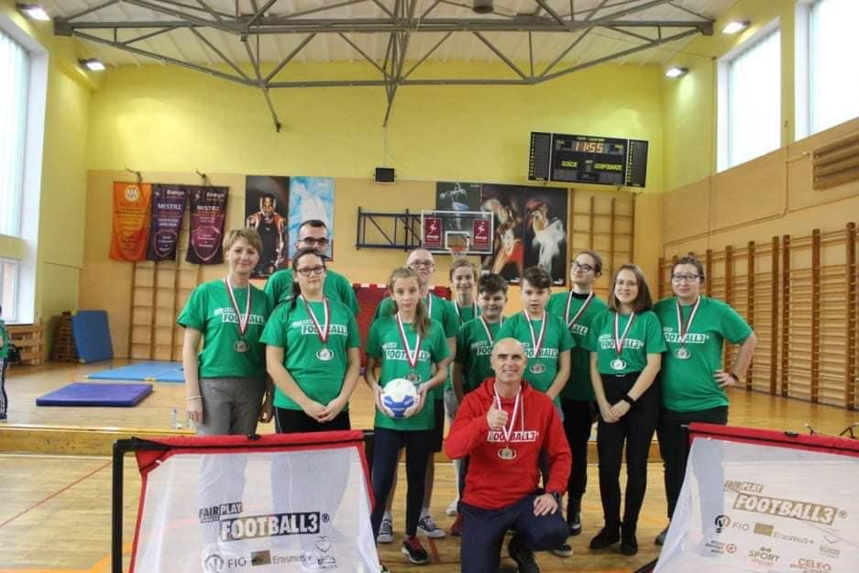
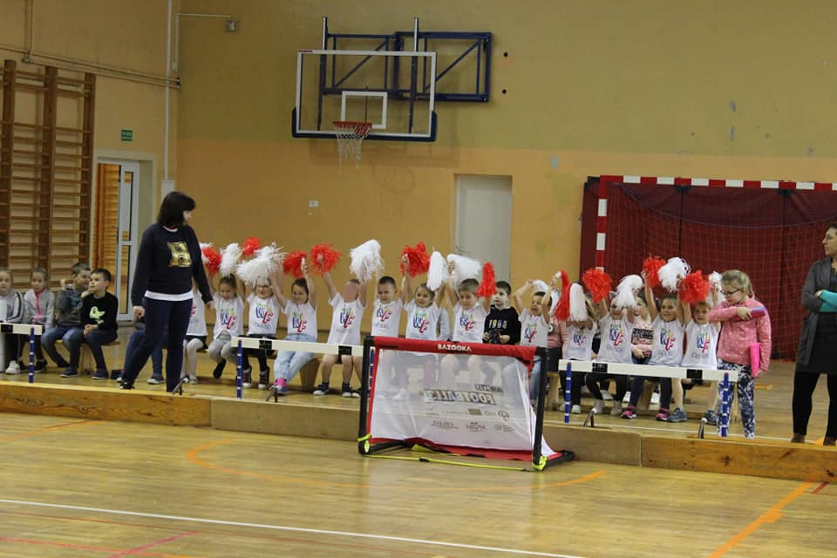
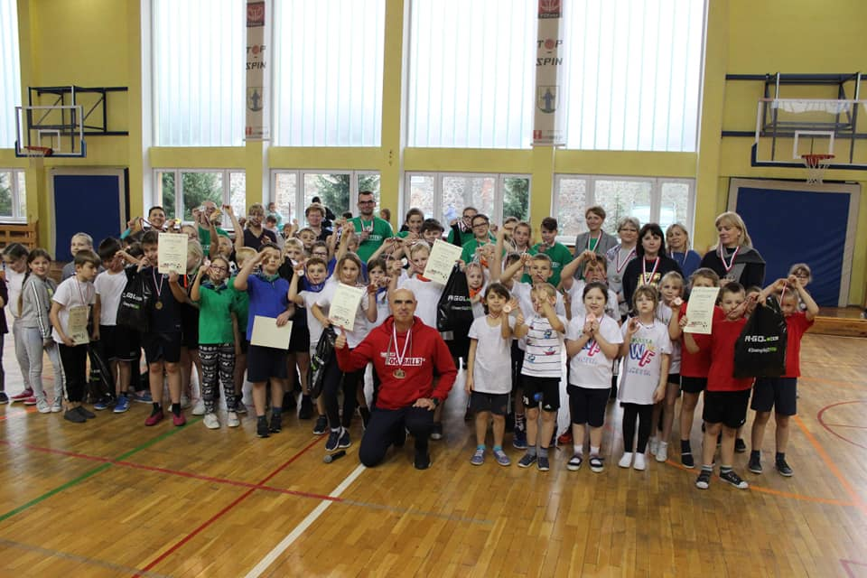
Realizacja programu sportowo - społecznego Fair Play o zasięgu międzynarodowym

Slide 13
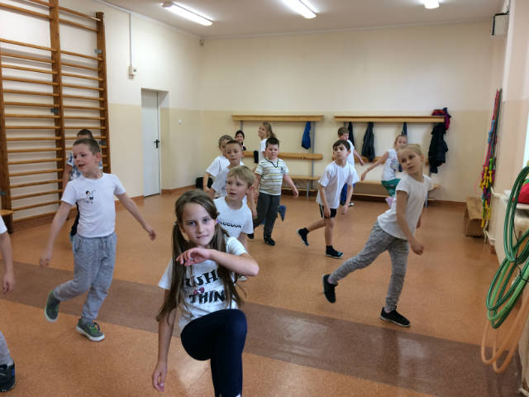
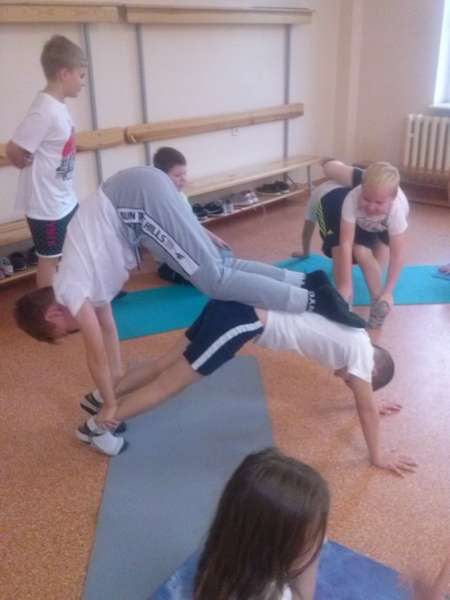
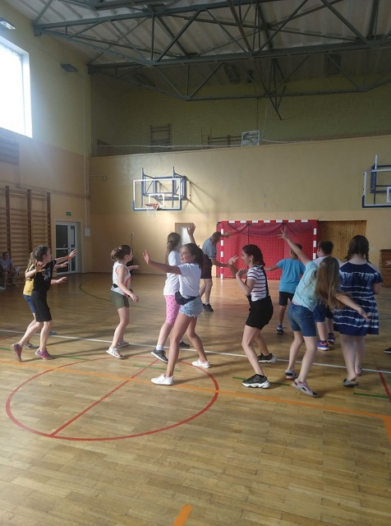
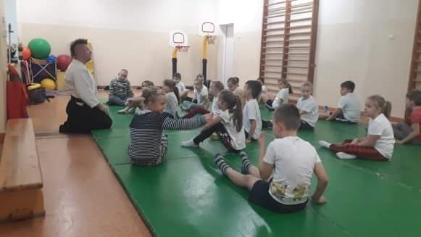
Inne działania o charakterze sportowym
Aikido kl. I
Aerobik kl. I - III

Slide 14
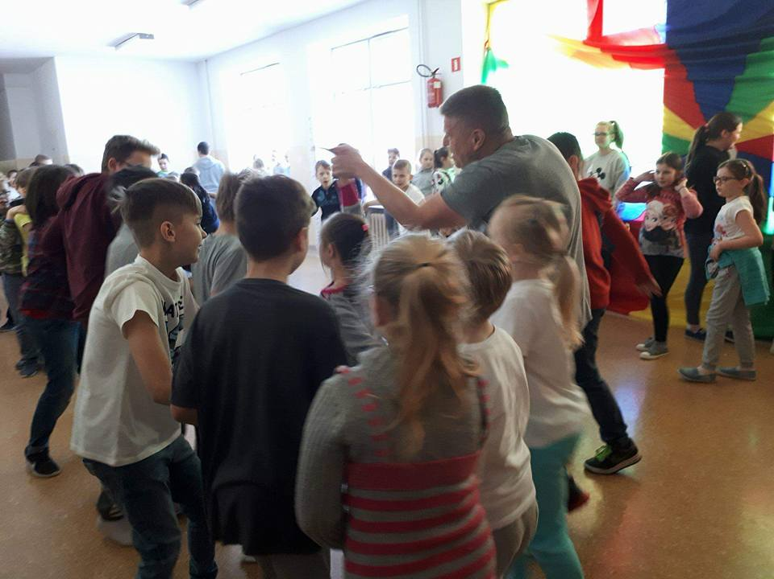
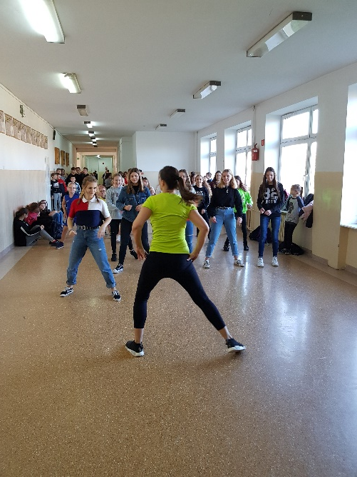
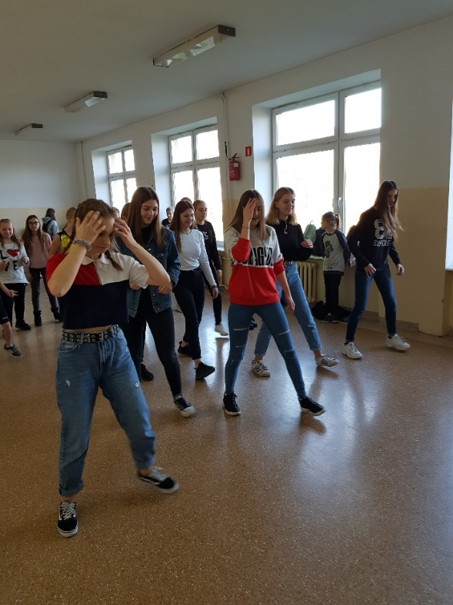
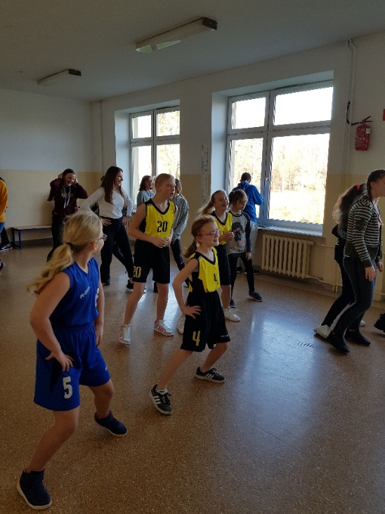
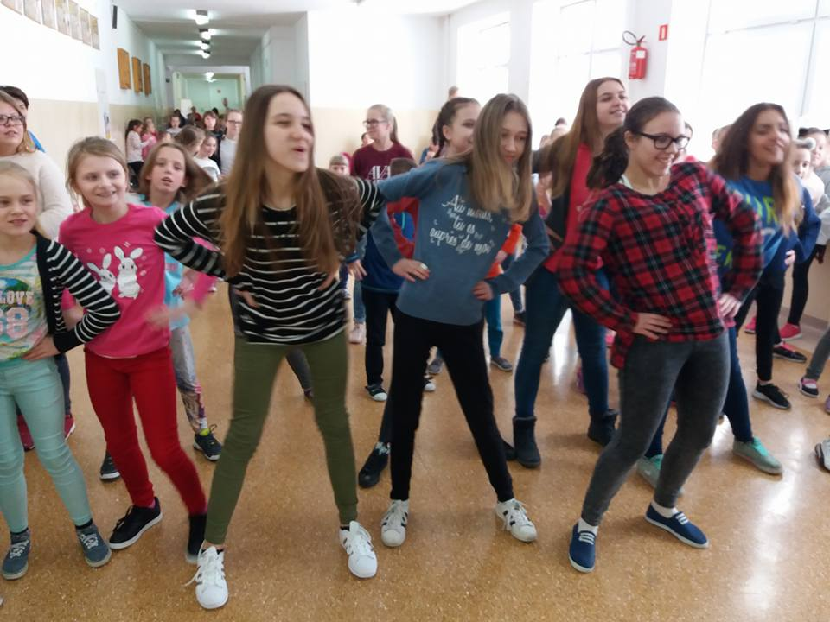
Roztańczone przerwy

Slide 15
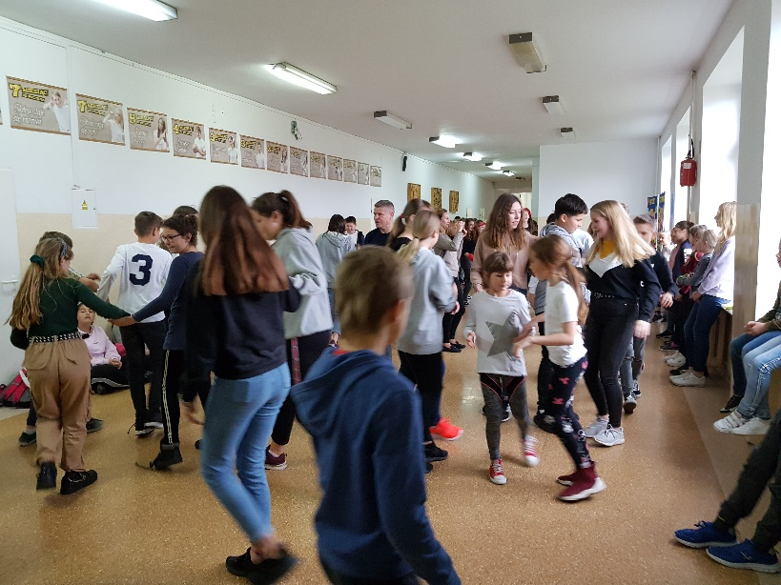
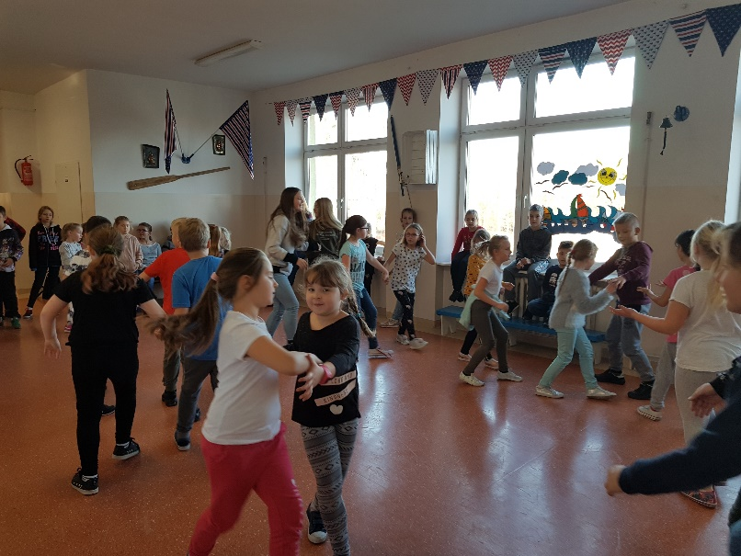
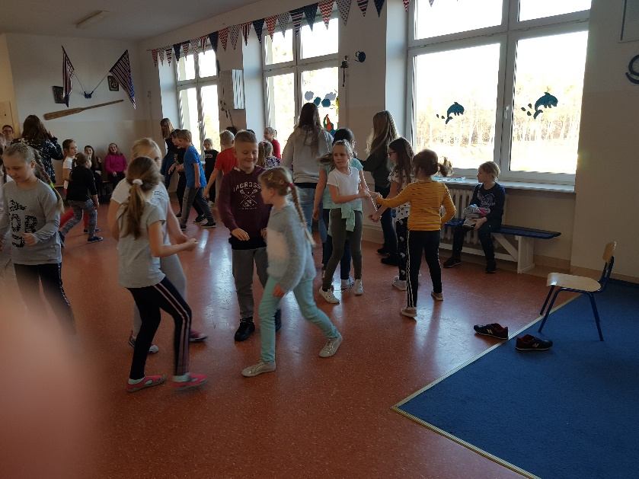
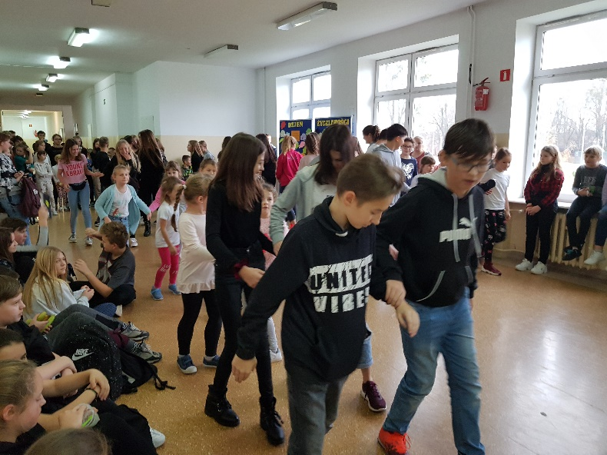
Przerwy z ,,Belgijką”

Slide 16
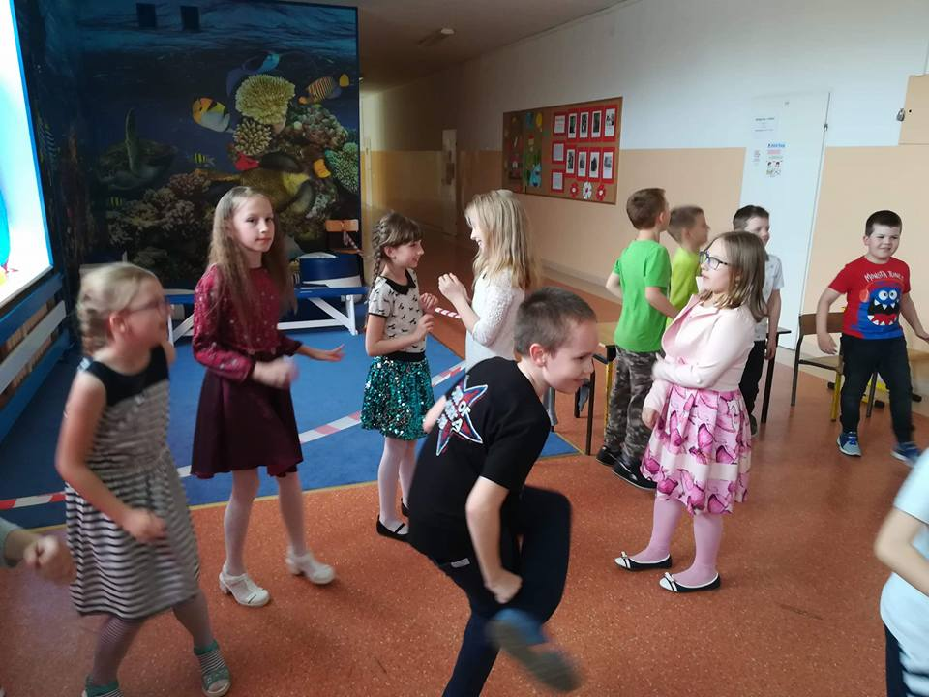
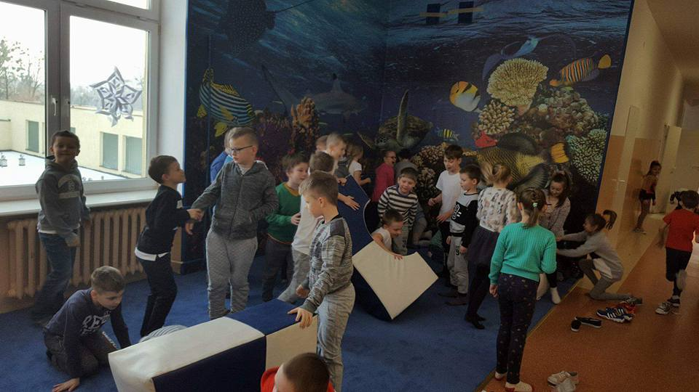
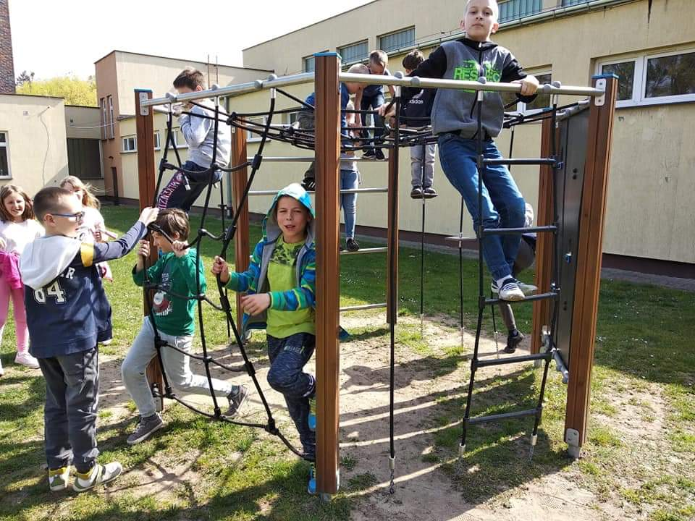
Zajęcia sportowe rekreacyjne w czasie przerw

Slide 17
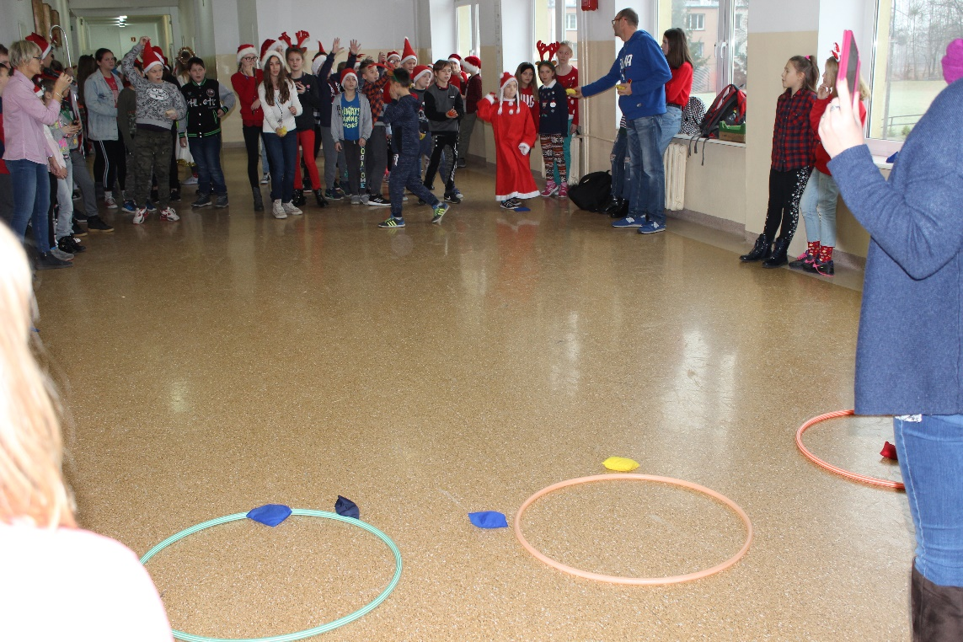
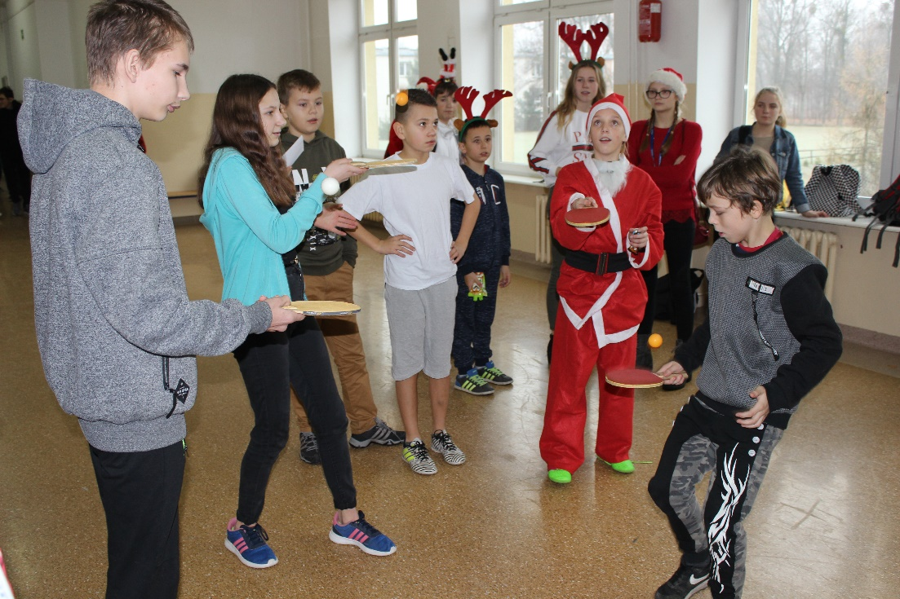

Slide 18
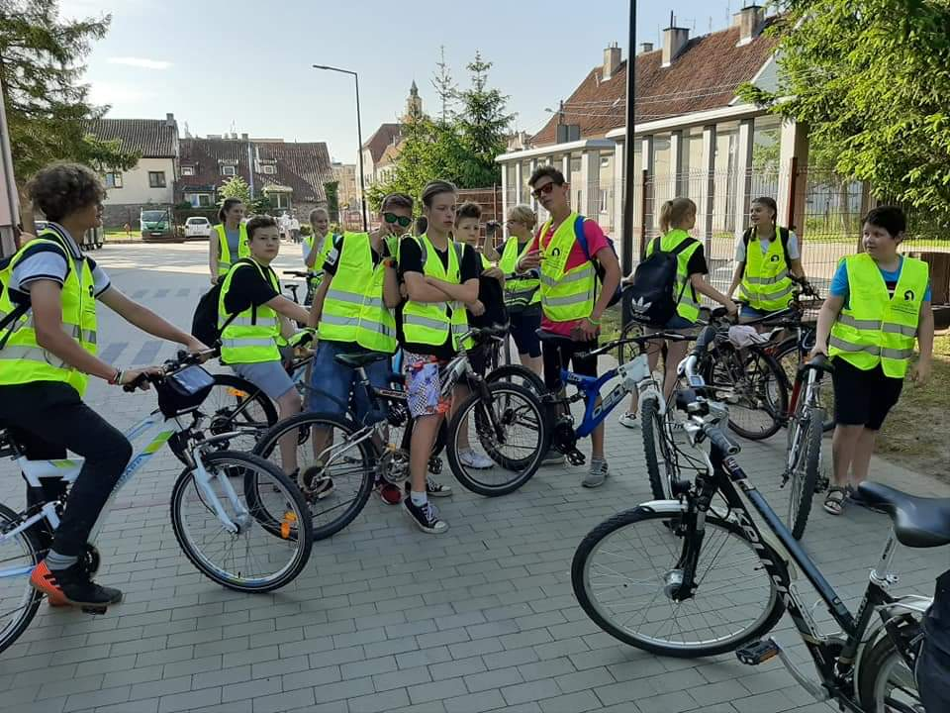
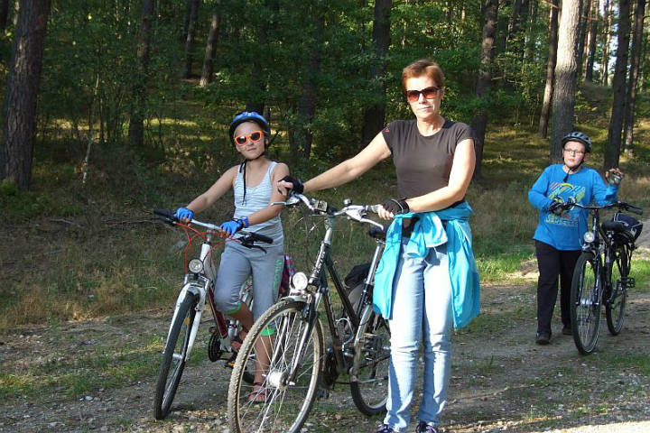
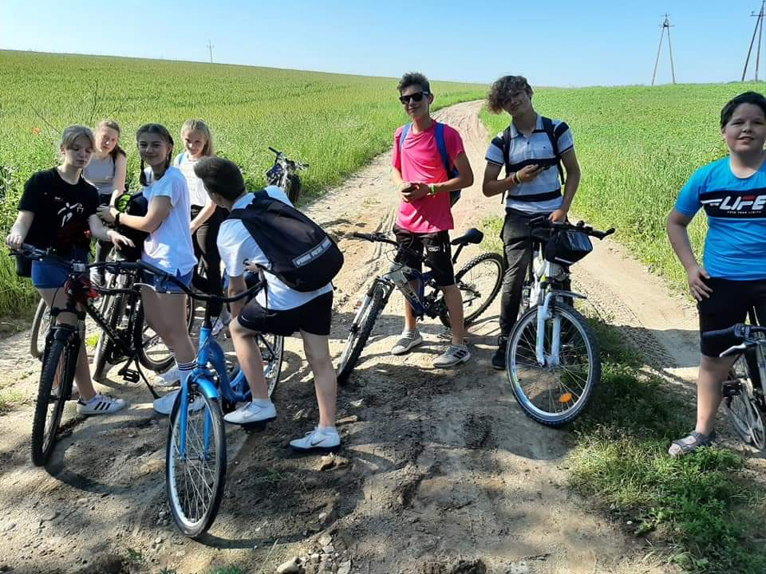
Rajdy rowerowe klas IV - VIII

Slide 19
Wycieczki
Krajoznawczo – turystyczne
Obozy narciarskie

Slide 20
Bicie rekordu Guinnessa

Slide 21
Współpraca z instytucjami
Komendą Miejską w Olsztynku

Slide 22
Komendą Miejskiej Państwowej Straży Pożarnej

Slide 23
Kołem pszczelarskim

Slide 24
Nadleśnictwem ,,Jagiełek”
Ośrodkiem wypoczynkowym ,,Perkoz”

Slide 25
Tymbark MWS - Oddział w Olsztynku
Centrum Logistycznym Zalando Lounge
Muzeum Budownictwa Ludowego w Olsztynku
Huta Szkła Artystycznego

Slide 26
Piekarnią ,,Magdalenka”
Restauracją ,,Pod zamkiem”

Slide 27
Działania o charakterze zdrowotnym i profilaktycznym
Lekcje z ratownikiem medycznym

Slide 28
Pogadanki z p. pielęgniarką szkolną, stomatologiem oraz optometrom

Slide 29
Warsztaty profilaktyczne ,,Październik miesiącem walki z rakiem piersi”
– spotkanie z p. od brafittingu

Slide 30
Ogólnopolski Dzień Tornistra

Slide 31
Akcja ,,Bezpieczny lód”, ,,Bezpieczne wakacje”

Slide 32
Działania związane z profilaktyką przemocy w Internecie
Dzień Bezpiecznego Internetu – przeciwdziałanie hejtowi.

Slide 33
Dzień życzliwości
30 rocznica podpisania Konwencji o Prawach Dziecka

Slide 34
Przygotowanie naturalnych soków

Slide 35
Wspólne drugie śniadania

Slide 36
Akcja - Zdrowy tydzień

Slide 37
Zajęcia kulinarne

Slide 38
Realizowane programy
Program ,,Trzymaj formę”

Slide 39
,,Program dla szkół”

Slide 40
Pogadanki na godzinach wychowawczych

Slide 41
Konkursy wiedzy o zdrowiu

Slide 42
Cicha sala

Slide 43
Działania o charakterze charytatywnym
Szkolny Klub Wolontariatu ,,Iskierka nadziei”:
,,Kromka chleba dla sąsiada”
Przedświąteczna zbiórka żywności
Kiermasz babeczek
Zbiórka funduszy na stypendium Fundacji Świętego Mikołaja
,,Marzycielska poczta”
Sadzenie żonkili w ramach akcji ,,Pola Nadziei”

Slide 44
Gramy razem z WOŚP

Slide 45
Inne działania o charakterze charytatywnym
Zbiórka nakrętek na rehabilitację przy współpracy z Fundacją ,,Zdążyć z pomocą”
Paczka dla seniora
Zbiórka karmy dla schroniska dla zwierząt w Tomarynach
,,Piłka dla Afryki” do Tanzanii

Slide 46
Działania na rzecz społeczności lokalnej
Organizacja Orszaku Trzech Króli
Jasełka Bożonarodzeniowe podczas Jarmarku

Slide 47
Dzień Kobiet
Akcja cytryna albo mandat ,,Przestrzeganie przepisów ruchu drogowego”
Dni Olsztynka
Zbiórka elektrośmieci

Slide 48
Ogniska integracyjne
Dni rodziny

Slide 49
Dzień Babci i Dziadka
Dzień Mamy i Taty
Jasełka

Slide 50
Jarmark Bożonarodzeniowy i Wielkanocny

Slide 51
Działania integrujące społeczność szkolną
Dzień śpiocha

Slide 52
Wspólne śpiewanie kolęd

Slide 53
Bale andrzejkowe, karnawałowe
Dzień dziewczynki, Dzień chłopaka

Slide 54
Głośne czytanie

Slide 55
Współpraca ze schroniskiem dla zwierząt w Tomarynach

Slide 56
Witamy wiosnę

Slide 57
Wspólne przygotowania do Świąt Bożego Narodzenia

Slide 58
Wspólne zajęcia uczniów klas starszych z młodszymi

Slide 59
Mikołajki

Slide 60
Nocowanie w szkole

Slide 61
Audycje muzyczne

Slide 62
Działania o charakterze patriotycznym

Slide 63
Wieczornice
Apele z okazji świąt narodowych

Slide 64
Żywe lekcje historii

Slide 65
Wycieczki historyczne

Slide 66
Zajęcia rozwijające
Szachy
Programowanie

Slide 67
Gazetka szkolna

Slide 68
Realizacja projektu ,,Akademia nowoczesnych szkół Gminy Olsztynek”

Slide 69
Gazetki informacyjne - Szkoły Promującej Zdrowie

Slide 70
Dziękujemy za uwagę.

